Slide 1
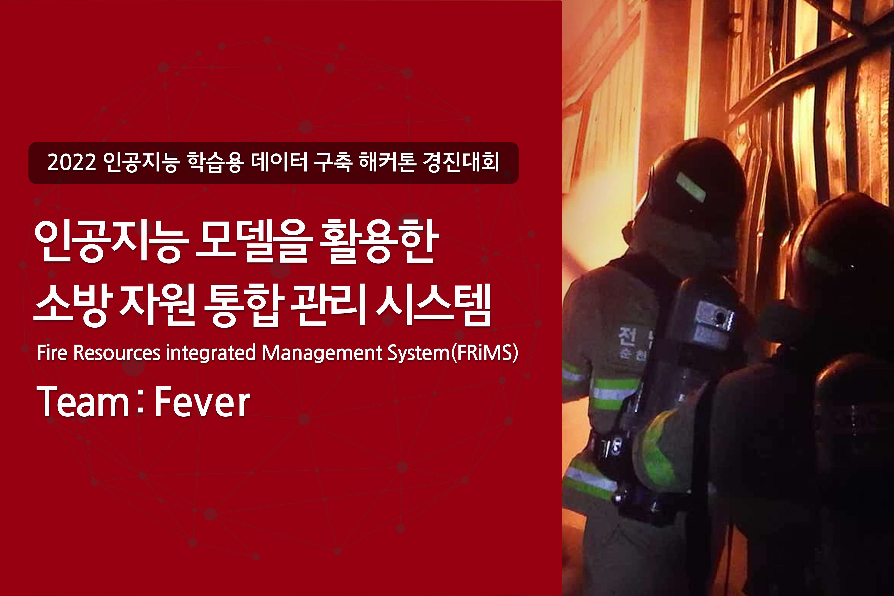

Slide 2
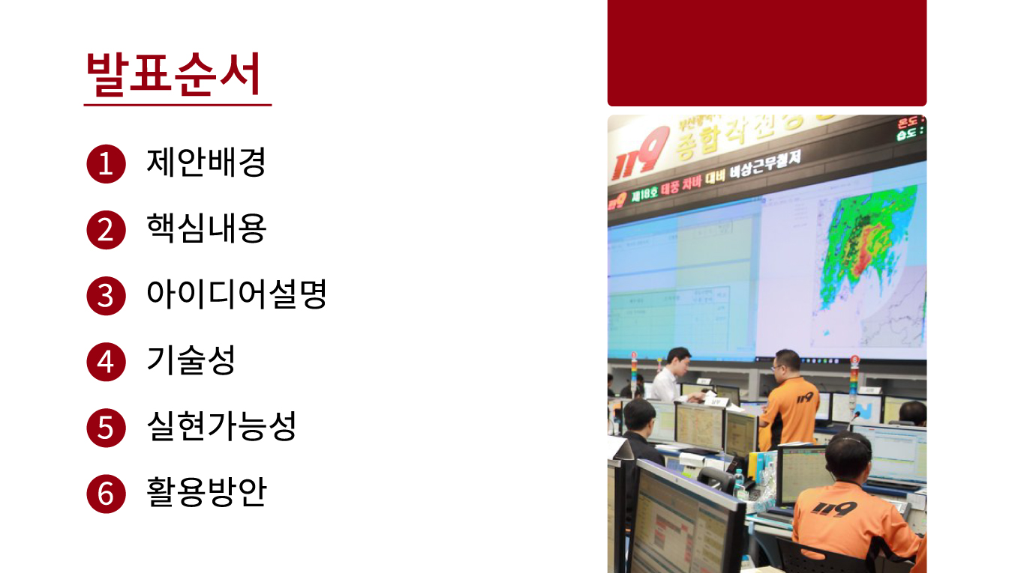

Slide 3
제안 배경
FRiMS

Slide 4
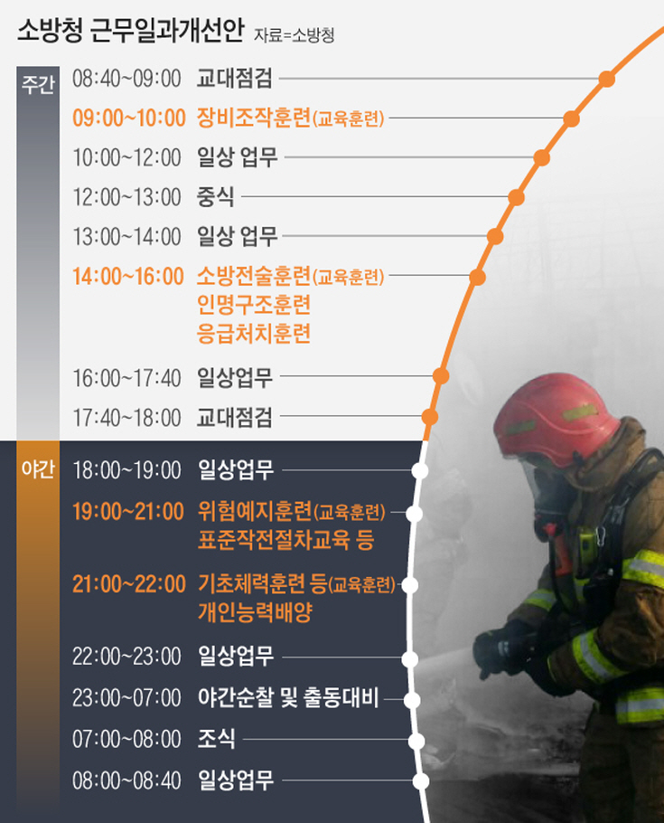

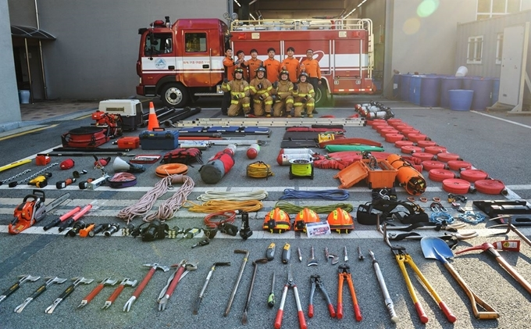
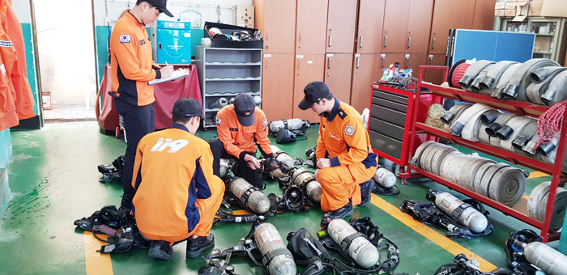
제안 배경
FRiMS
필요성 1
소방장비 점검의 비효율성 및 소방 인력 낭비
하루 2번 장비의 부식, 훼손, 마모 등의 상태를 직접 파악
장비 점검에 소요되는 물리적 시간이 부족

Slide 5
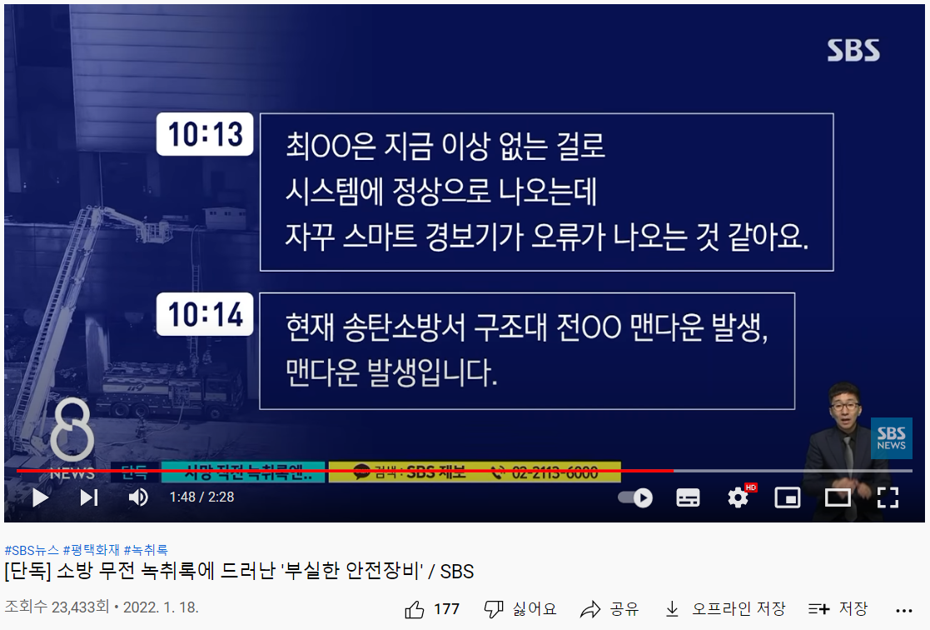
제안 배경
FRiMS
필요성 2
재난 현장에서 소방장비의 신속한
파악 · 활용의 어려움
사고 시 현장 지휘관들이
소방장비 수량 및 소재 파악이 어려움

Slide 6
핵심 내용
FRiMS
인공지능 모델을 활용한 소방 자원 통합 관리 시스템
Fire Resources integrated Management System(FRiMS)

Slide 7
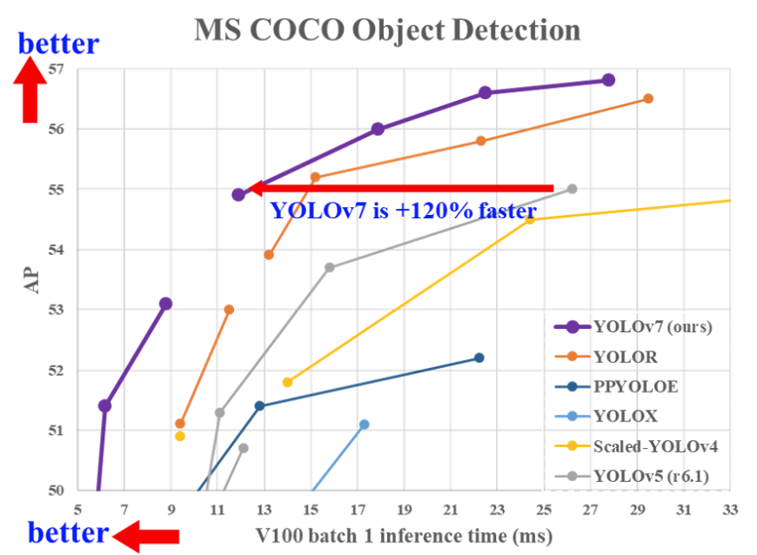
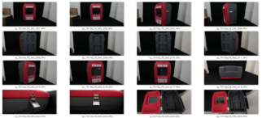
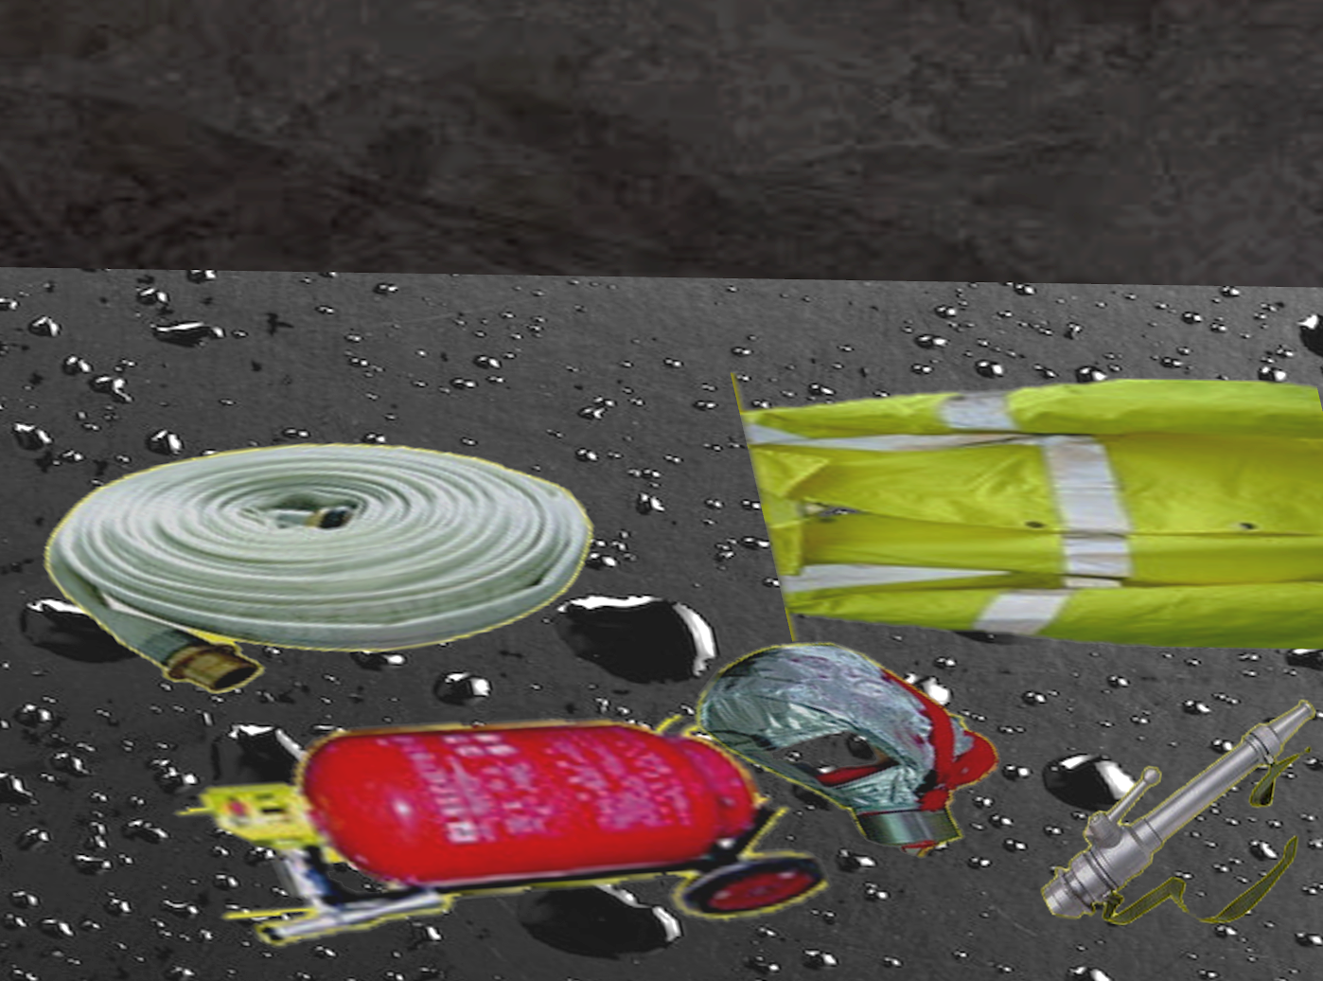
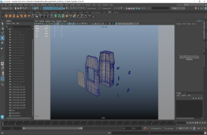
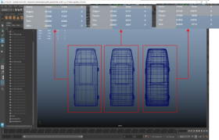
핵심 내용
FRiMS
YOLO v7
Object detection에 탁월한 성능
Pre-trained Model (Yolo v7)
소방장비 Data Fine-tuning
Multiple Object Detection

Slide 8
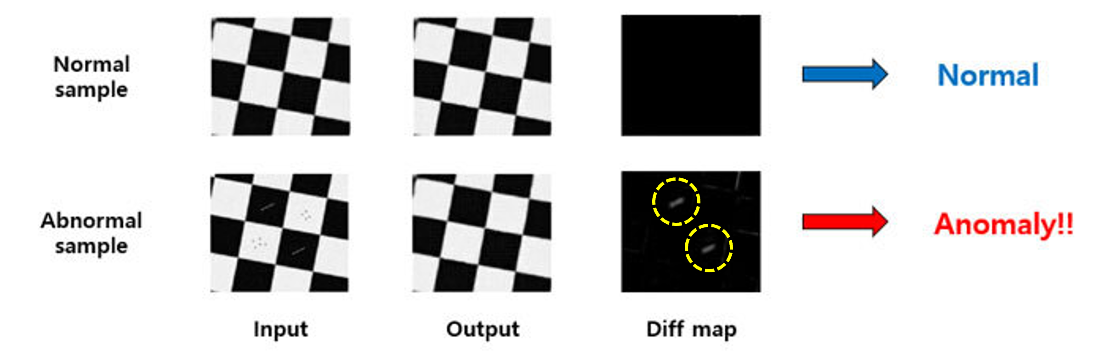


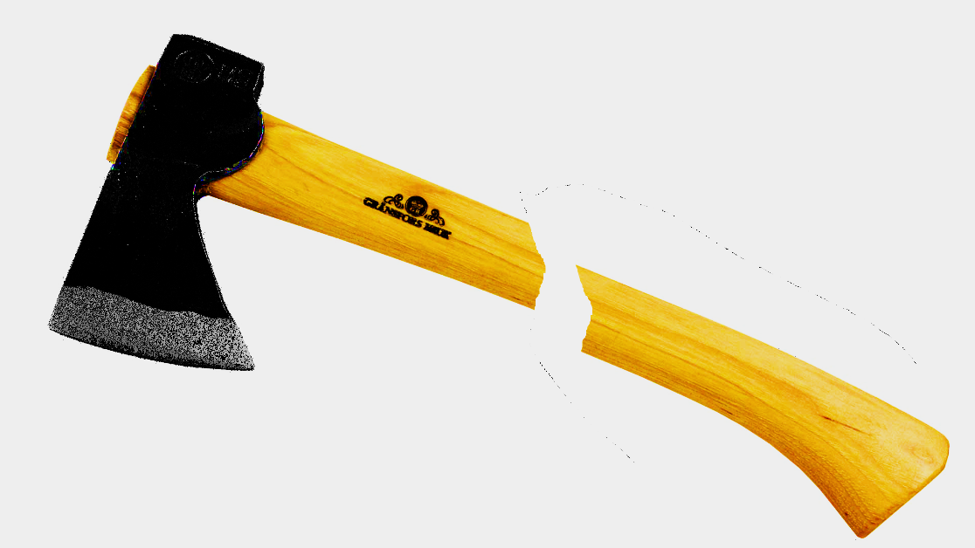
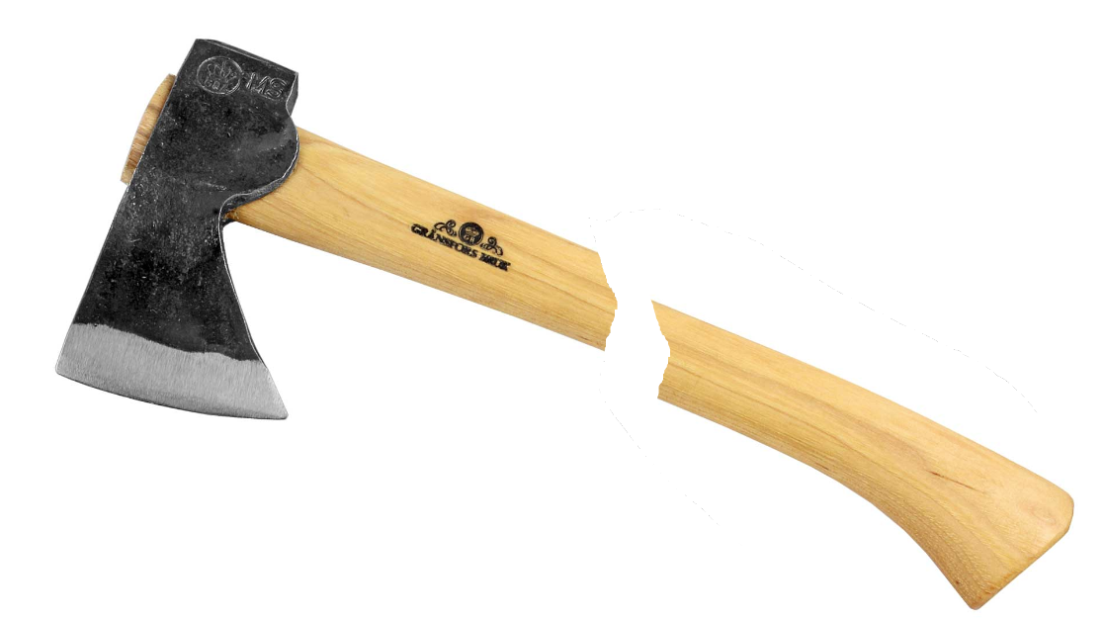


핵심 내용
FRiMS
Auto-Encoder
이상탐지 기법으로 장비 훼손 파악
이상탐지(Anomaly Detection)란, 데이터에서 예상과는 다른 패턴을 보이는 부분을 찾는 것을 말한다. 이상탐지기법을 통해 각 장비의 훼손을 파악한다. 입력 데이터를 압축하는 Encoding과, 이를 다시 원본과 가깝게 복원해내는 Decoding 과정으로 이미지를 재생성한 뒤, 원본 사진과의 비교 분석을 통해 훼손의 여부를 판단한다.

Slide 9
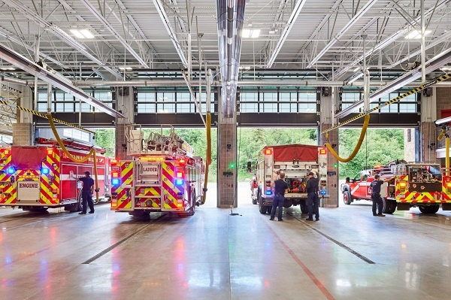
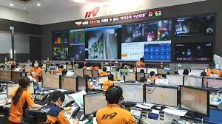
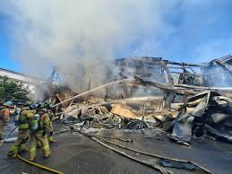


아이디어 설명
FRiMS
Flow-chart
카메라를 활용한
Yolo 객체 탐지 -> Auto-Encoder 이상객체 탐지 훼손장비 탐지
재난 사건 발생시 통합시스템 정보를 지휘부에서 활용 가능
재난 상황 종료 후 관할서로 복귀
통합 관리 시스템에 업로드

Slide 10
기술성
FRiMS
Technicality
현 상황
개선 방안
기대 효과
대원들의 수동적인 점검으로
절대적인 점검 시간 부족
장비 점검의 자동화, 간소화, 객관화 효율적인 소방장비 유지보수 가능
출동 전 소방 장비로 인한 위해요인 사전 제거
사고 시 현장 지휘관들이
소방장비적재차량 파악에 난항
자동으로 시스템에 소방장비 적재 차량이 업로드되어 통합관리 가능
각종 재난 현쟁에서 모든
출동장비 가동률 100%

Slide 11
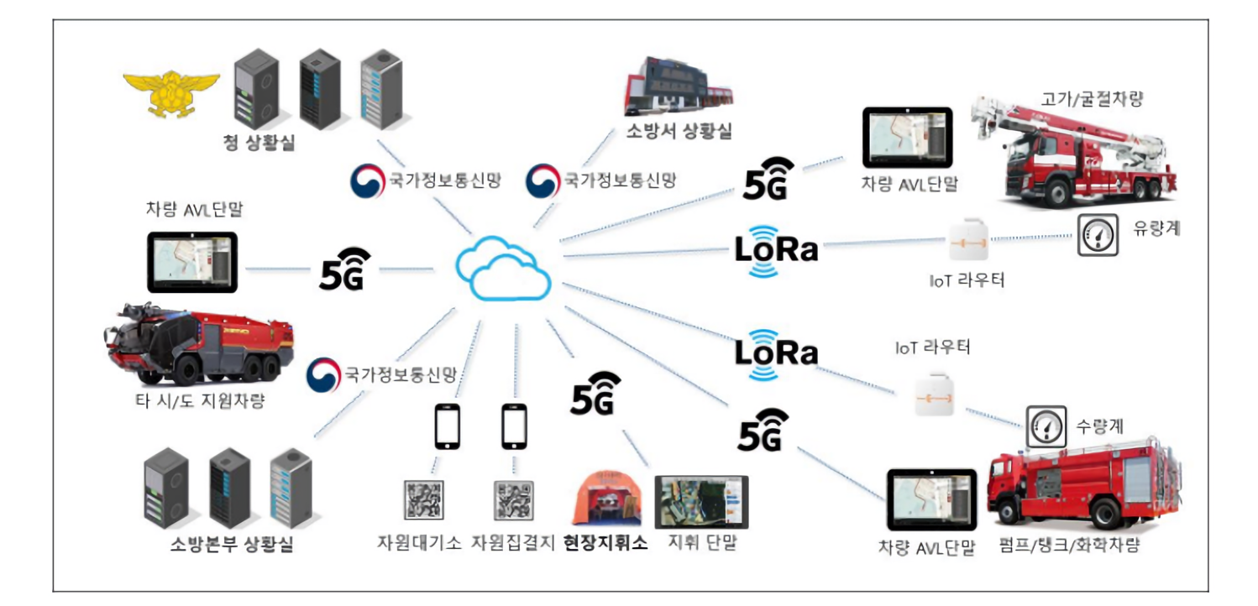
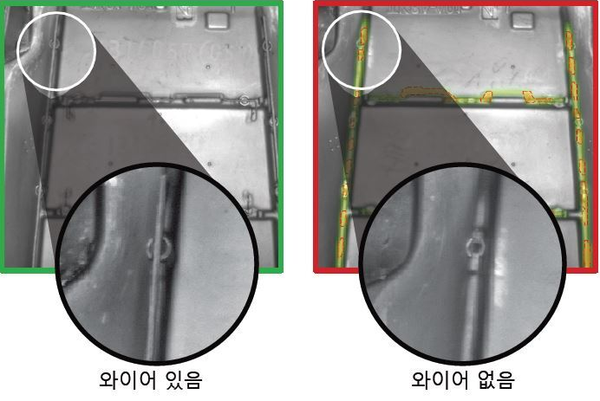
실현 가능성
FRiMS
Real Potential
제조업에서 불량 검출 시 활용되는
Auto-Encoder
기 운용중인 소방 행정 정보 시스템 활용
1) 이상탐지기법은 제조업에서 이미 불량품 색출에 활용하고 있는 실용적인 기법이다. 또한 국내 항공 산업에서도 보안 검색대에 AI 기술을 접목시켜 검색을 자동화하고 있다. 기존의 검색요원의 육안 검색보다 빠르고 정확한 것이 가장 큰 장점이다.
2) 기 운용중인 소방 행정 정보 시스템의 서버와 데이터베이스를 활용하여 적은 예산으로 향상된 통합 관리 시스템을 구축할 수 있다.
3) 소방장비 중 이동식 세탁차를 개조하여 소방장비 세척 차량을 만들고, 세척 후 건조 과정에서 공항 검색대와 같이 카메라를 설치하여 장비의 이미지를 수집한다면 모델이 장비의 상태를 점검하고 통합 관리 시스템에 정보를 업데이트할 수 있다.
이동식 세탁차량 개조

Slide 12
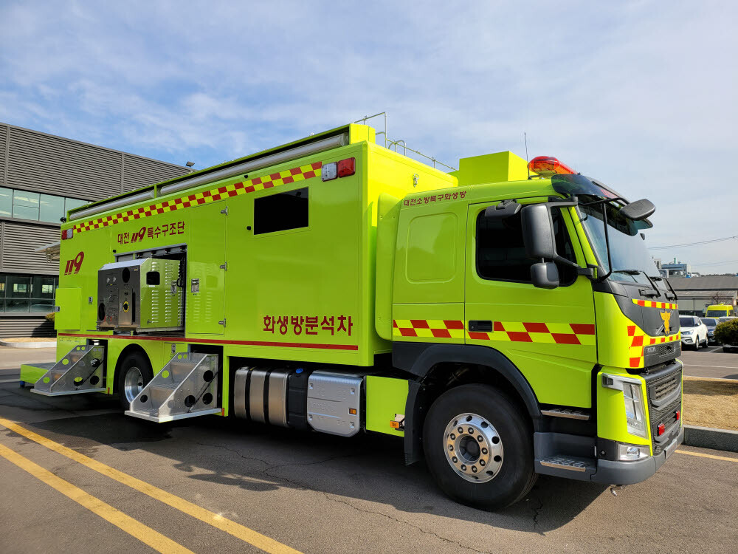
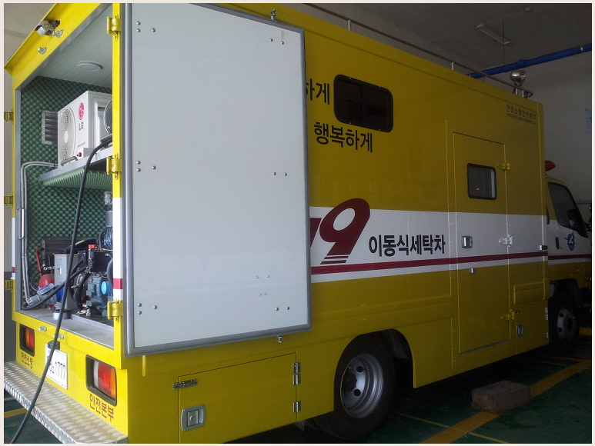
활용 방안
FRiMS
Utilization Plan
화생방분석차 또는 이동식 세탁차 에
제안된 모델을 장착하여 복귀시에
장비 세척과 점검 일원화 가능

Slide 13
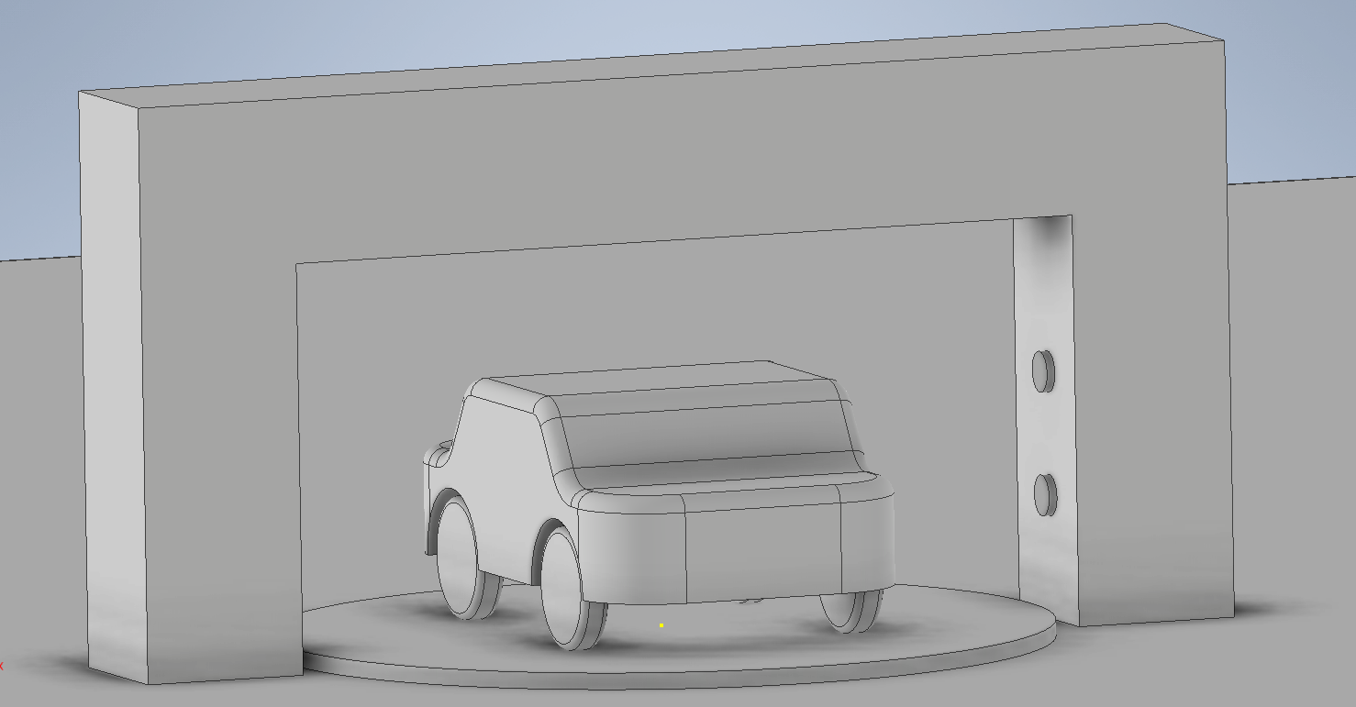

기대 효과
FRiMS
활용 방안
Utilization Plan
렌탈 장비 반납 시 물품 훼손 및
시비 판별 기준 제공

Slide 14

Thank you

